Slide 1
PORTFOLIO
이름 | 서 기 원
생년월일 | 1994. 10. 21
이메일 | kkiwon2@naver.com
전화번호 | 010-2735-8202
주소 | 경기도 화성시 청계동

Slide 2
게시판 프로젝트
전반적인 웹의 기본 소양이 되는 CRUD 게시판을 만들고, 회원가입 및 댓글 기능을 추가하며 개발자로의 지식을 쌓아갑니다.

Slide 3
프로젝트 소개
개발 도구
구조 및 설계
주요 코드 및 화면
마무리

Slide 4
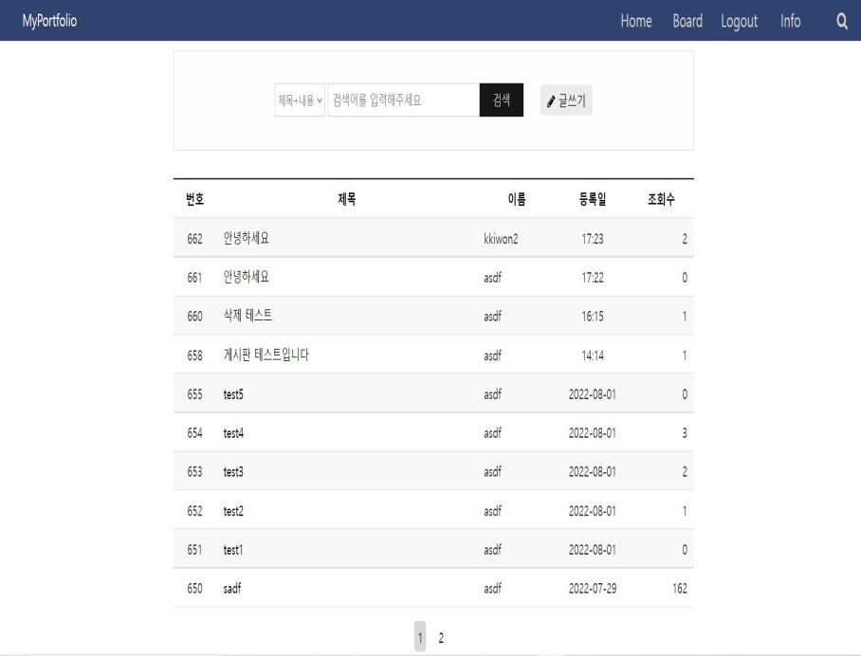
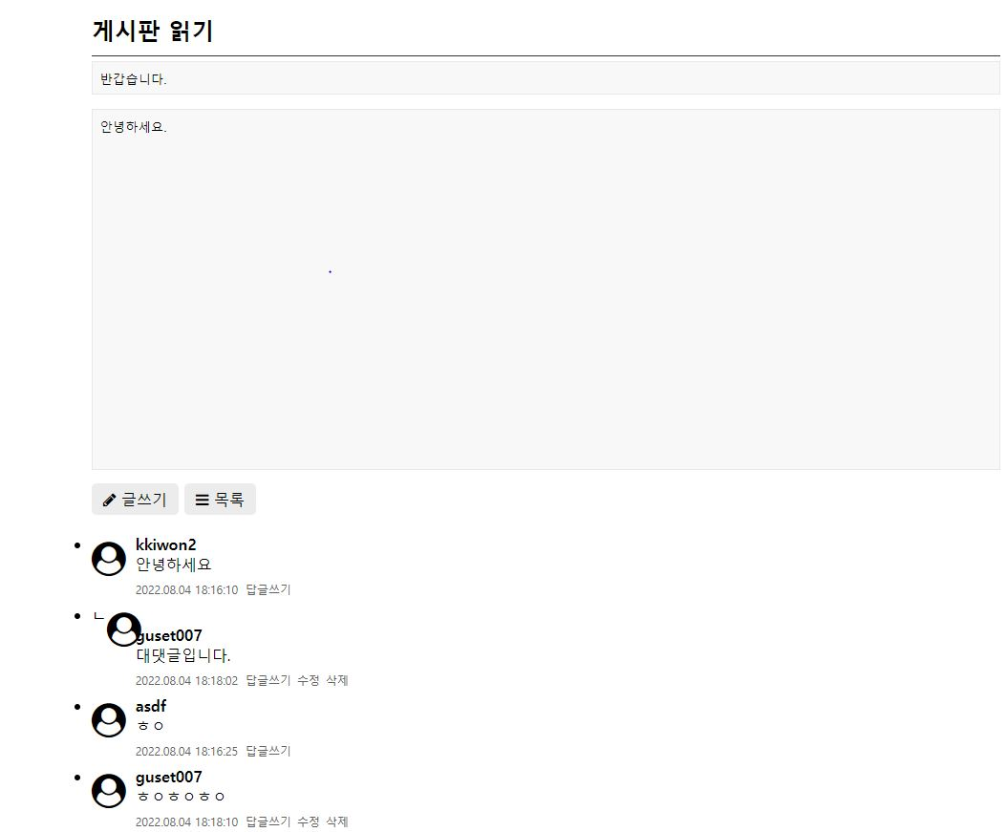
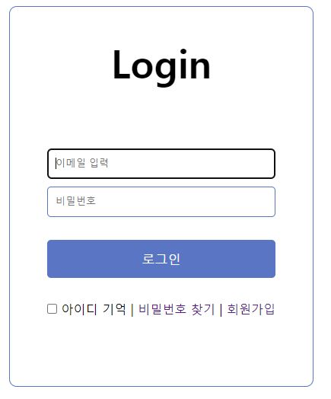
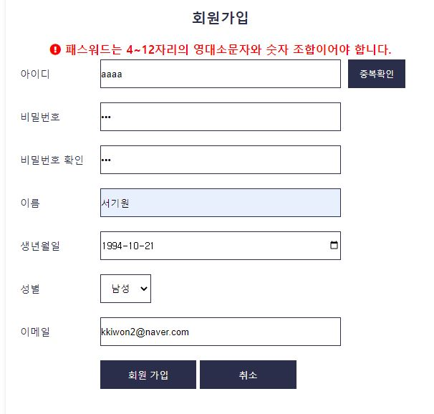
프로젝트 소개
작업 기간 | 2022. 07 ~ 2022. 08
인력 구성(기여도) | 1명
프로젝트 목적 | 전반적인 웹의 기본 소양이 되는 CRUD 게시판을 만들어 개발자로서의 역량 향상이 목적입니다.
프로젝트 내용 | 게시판 CRUD처리 및 페이징 기능과 회원가입시 유효성 검사와 메일서버를 이용한 비밀번호 찾기를 구현하며, 댓글 및 답글 같은 경우 REST API로 구현하며 Ajax를 사용하여 Json데이터를 서버와 비동기 방식으로 요청과 응답을 처리했습니다.
주요 업무 및 상세 역할 | 게시판 CURD 처리 및 페이징 처리와 검색기능 추가 회원가입 처리 및 유효성검사와 비밀번호 찾기 댓글 CRUD처리 및 답글 기능
사용언어 및 개발 환경 | Java11 , MySql8.0 , Intellij , STS3 , HTML, CSS , JavaScript, Ajax, VS Code, Maven, AWS, chrome,
AWS 배포 주소 | 3.35.229.68:8080/web/

Slide 5














개발 도구
프로젝트 제작에 사용한 개발 도구
자바 개발도구 : Java 11
통합개발 환경 : STS3, Intellij, VS code
웹 서버 : Tomcat 9
웹 브라우저 : Chrome
데이터 베이스 : MySql 8.0
Build Tool : Maven
기타 : MyBatis, JSP, HTML, CSS, JavaScirpt, Jquery, Ajax, AWS, Git

Slide 6
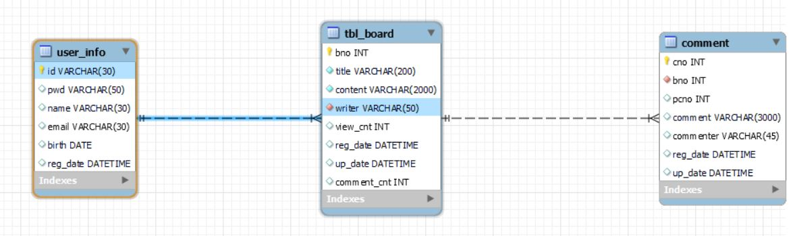
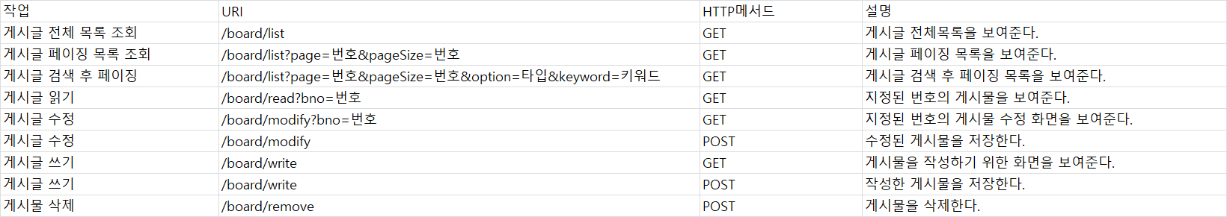
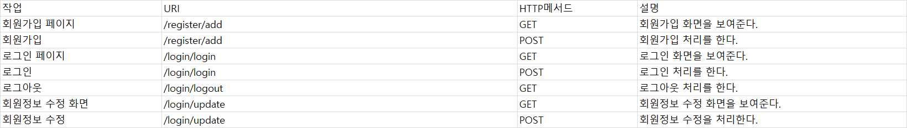
구조 및 설계
게시판 프로젝트의 DB 구조 및 API설계
DB
게시판 프로젝트를 위해 총 3개의 테이블을 생성합니다.
tbl_board는 user_info테이블의 PK를 참조합니다.
Comment테이블은 tbl_board의 pk를 참조합니다.
API
게시판 프로젝트이 API의 일부분이며, 댓글의 경우 REST API로 구현했습니다.

Slide 7
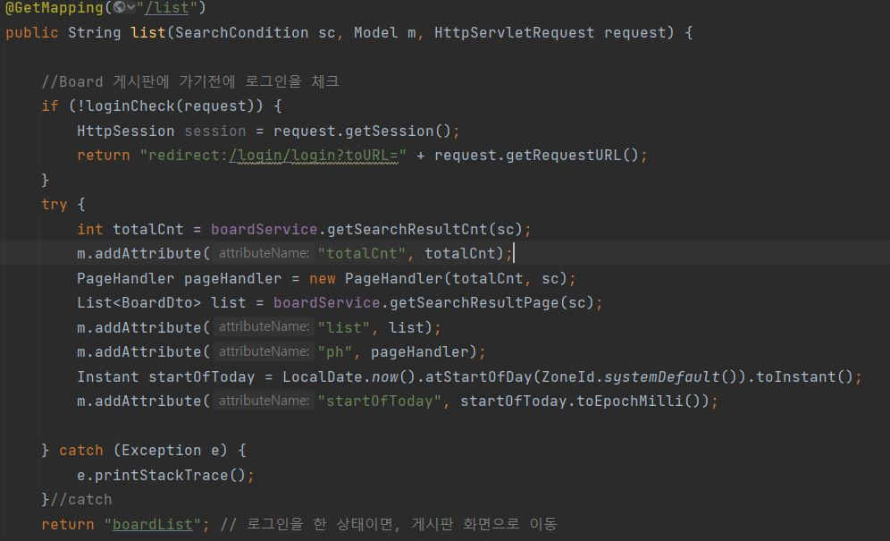
주요 코드 및 화면
게시판 – Controller
기능 소개
게시판 페이징 처리 및 검색기능
작업 내용 : BoardController 게시판 목록
SearchCondition에는 페이지, 페이지크기, 키워드 및 검색방법을 받습니다.
게시판은 로그인된 사용자만이 접속 가능하기 때문에 Session에 저장된 id를 확인하여 없다면 로그인 페이지로 이동합니다.
로그인한 사용자라면 DB로부터 총 페이지 개수와 PageHandler를 이용하여 페이징 값을 구한 뒤 DB로부터 게시판 목록을 받습니다.

Slide 8
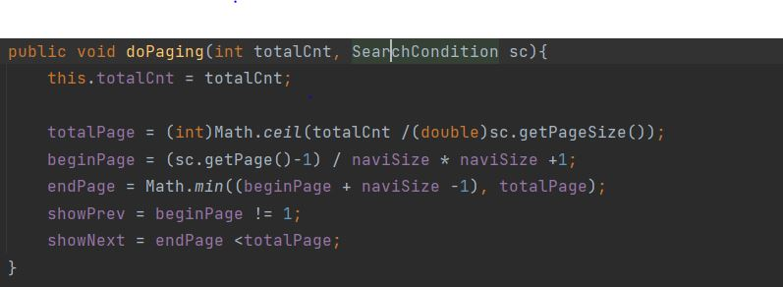
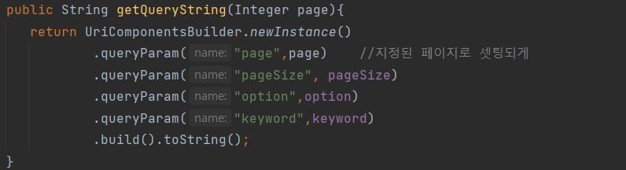
주요 코드 및 화면
게시판 – Java 코드
기능 소개
게시판 페이징 처리 및 검색기능
작업 내용 : PageHandler의 페이징처리
doPaging는 시작 페이지 및 마지막 페이지, 게시물의 총 개수와 10개 단위 이동 버튼 생성 여부를 계산합니다.
작업 내용 : getQueryString
지정된 페이지에 대한 쿼리 스트링을 처리하는 네비게이션 메서드입니다.
여러 개의 파라미터들을 연결하여 URL 형태로 만들어주는 UriComponentsBuilder 클래스를 사용하였습니다.

Slide 9
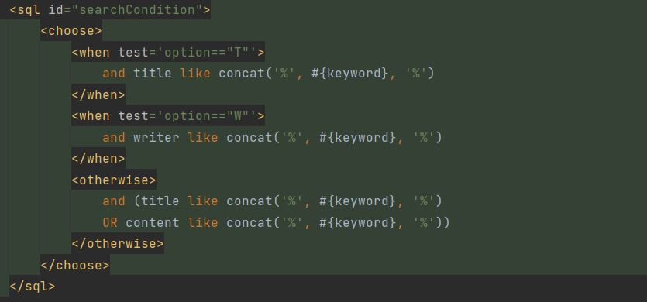
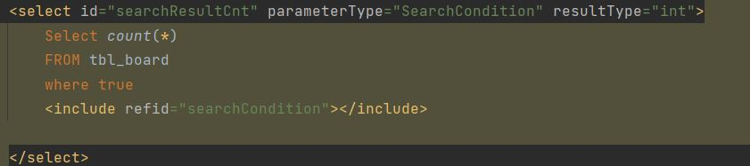
주요 코드 및 화면
게시판 - MyBatis
기능 소개
게시판 목록 개수 처리
작업 내용 : searchCondition
Xml문서에 MyBatis<choose>문법을 사용하여 사용자 요청 방법에 따른 sql문을 수행하는 동적쿼리로 작성 했습니다.
<sql>태그로 id값을 searchCondition으로 지정하여 다른 쿼리에서 재사용이 가능하게 합니다.
작업 내용 : searchResultCnt코드
searchCondiition에 사용한 sql문 조건에 따라 검색된 게시판의 총 데이터 개수를 구합니다.

Slide 10
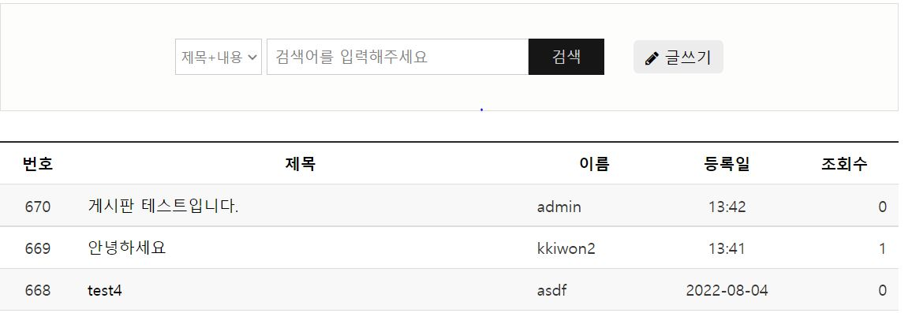
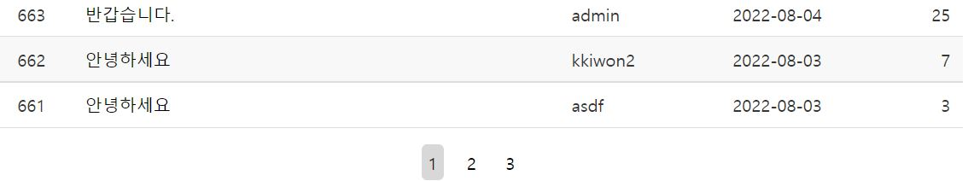
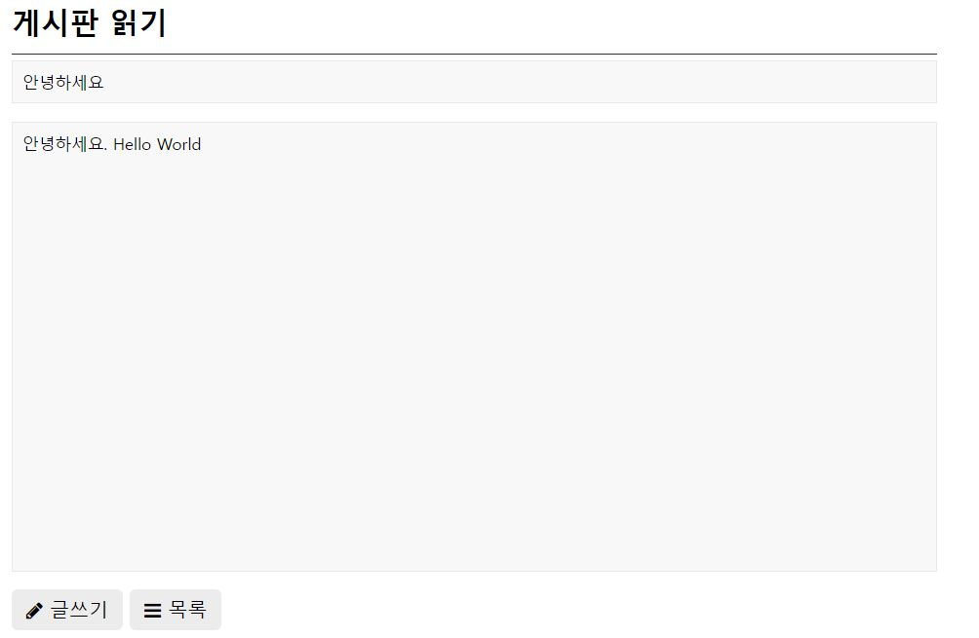
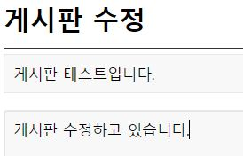
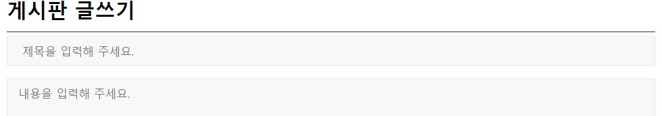

주요 코드 및 화면
게시판 - 화면
기능 소개
게시판 CRUD및 페이징 처리 화면
작업 내용 : CRUD와 페이징 처리
사용자는 제목, 내용, 제목+내용 으로 게시판에서 원하는 게시글을 검색할 수 있습니다.
게시글 작성자는 수정 삭제 버튼을 통해 자신의 게시글을 삭제 할 수 있으며 다른 사용자는 수정 삭제를 할 수 없습니다.
웹에 로그인한 모든 사용자는 게시글을 작성 할 수 있으며, 로그인하지 않은 사용자는 게시글을 작성 및 게시판을 확인 할 수 없습니다.

Slide 11
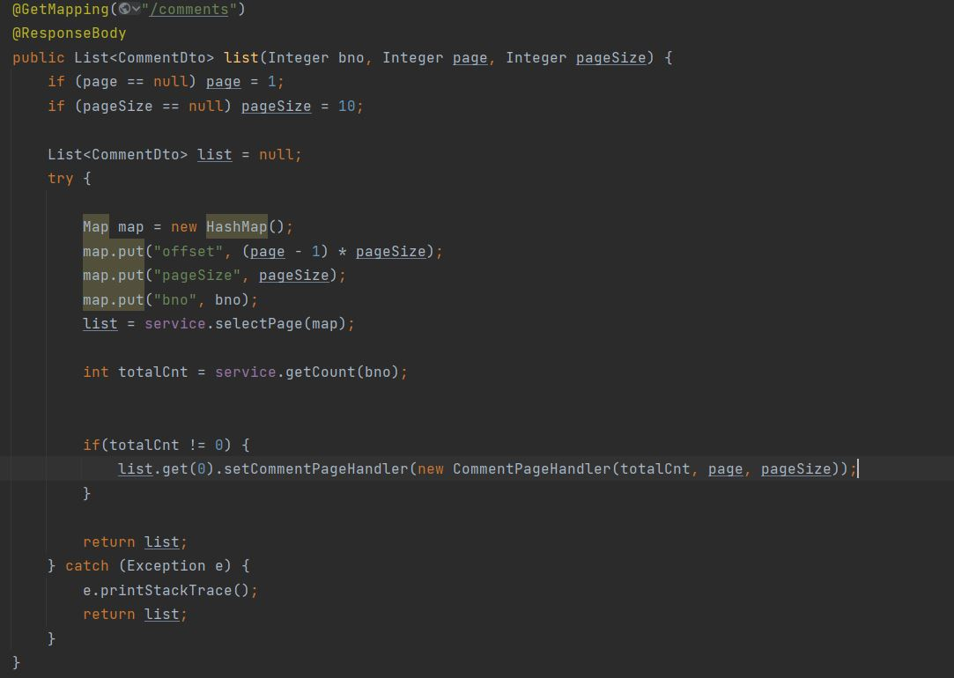
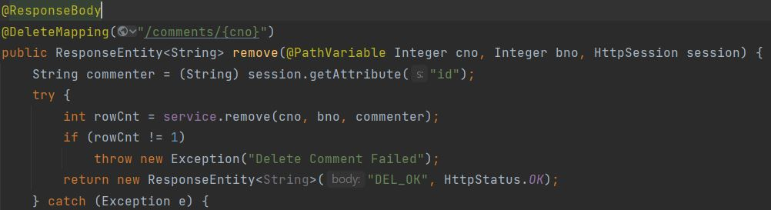
주요 코드 및 화면
회원 댓글 처리 – Controller
기능 소개
게시글에 작성된 회원 댓글 목록 및 삭제 처리
작업 내용 : CommentController 일부
@ResponseBody를 사용하여 Json으로 데이터를 서버에서 클라이언트로 응답합니다.
모든 게시글에 댓글이 꼭 있는건 아니기 때문에 댓글이 없다면 댓글 목록을 만들 필요 없기 때문에 빈 list를 반환합니다.
댓글 삭제같은 경우 session의 id를 가져와 DB에 해당하는 사용자의 댓글을 삭제합니다.
REST API로 구현하며 URI를 자원의 일부로 사용합니다.

Slide 12
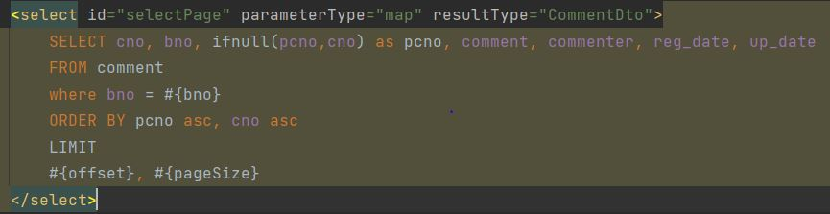


주요 코드 및 화면
회원 댓글 처리 – 코드
기능 소개
회원 댓글 목록 처리
작업 내용 : Mybatis 및 Dao처리
Xml파일에 댓글 정보를 가져오는 쿼리문으로 게시판 번호에 맞는 댓글의 목록을 LIMIT를 사용하여 가져옵니다.
대댓글 처리를 위하여 ifnull 함수를 사용하였으며, 가장 먼저 작성한 댓글이 가장 위에 오도록 정렬처리를 하였습니다.
영속 계층인 Dao에서는 Mybatis를 사용하여 DB에서 처리한 데이터를 List컬렉션으로 Service 계층에 전달합니다.

Slide 13
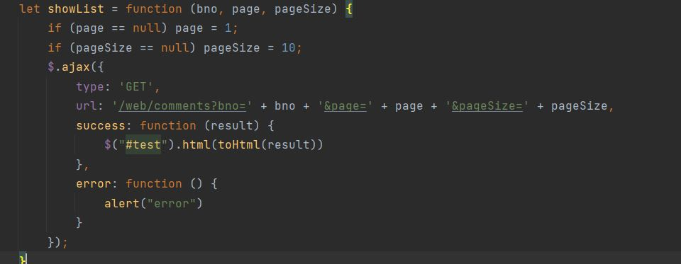
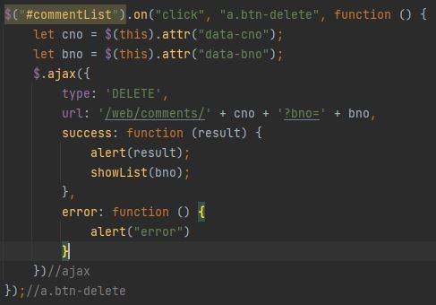
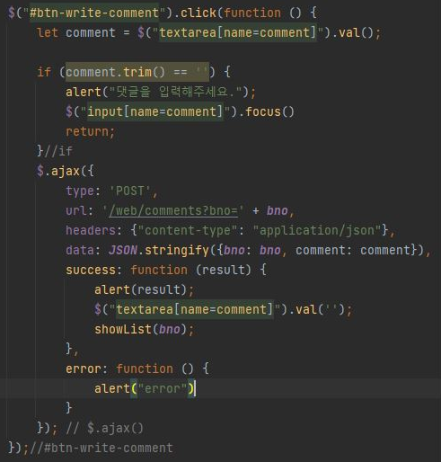
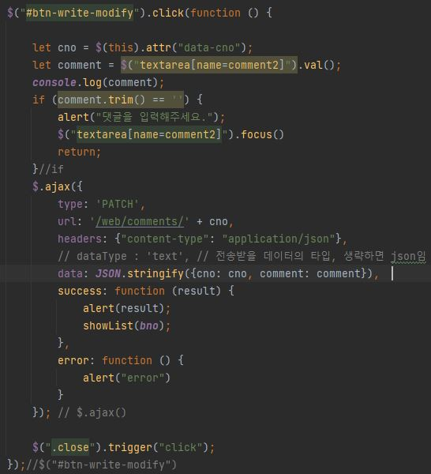
주요 코드 및 화면
회원 댓글 처리 – View
기능 소개
회원 댓글 CRUD처리
작업 내용 : ajax를 사용하여 서버와 통신
ajax()함수를 이용하여 비동기 방식으로 서버에게 데이터를 요청 및 전송하고 응답받습니다.
댓글 등록의 경우 Post 메서드로 처리하며 게시판 번호와 댓글 내용을 json으로 전송합니다.
댓글 수정의 경우 PATCH 메서드로 처리하며 댓글 작성자가 수정한 내용과 댓글 번호를 보내고 Controller에서 처리합니다.
댓글 목록의 경우 GET 메서드로 처리하며 전송받은 json객체를 toHtml()에서 가공하여 사용자에게 댓글 목록으로 보여줍니다.

Slide 14
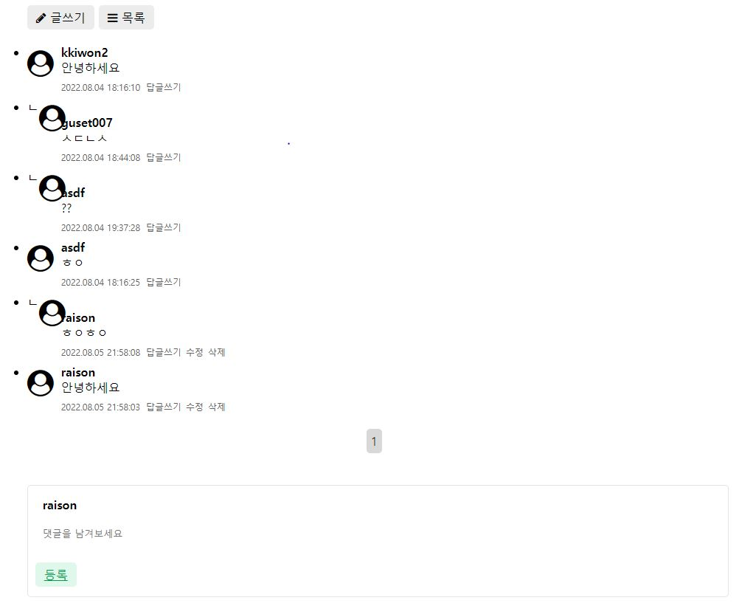
주요 코드 및 화면
회원 댓글 처리 - 화면
기능 소개
사용자가 게시글에서 확인하는 댓글 화면입니다.
작업 내용 : 사용자는 댓글 CURD를 할 수 있다.
로그인한 사용자는 특정 게시글에 댓글을 등록 할 수 있습니다.
본인이 작성한 댓글은 수정 및 삭제 가 가능하다.
다른 사람이 작성한 댓글을 수정 및 삭제 버튼이 없다.
다른 사람이 작성한 댓글 본인의 댓글에 댓글의 댓글을 작성 할 수 있습니다.
댓글 목록은 10개씩 한 화면에 나오면 10개까지만 나타나며 이후 댓글은 페이지번호와 함께 다음 페이지에서 확인이 가능합니다.

Slide 15
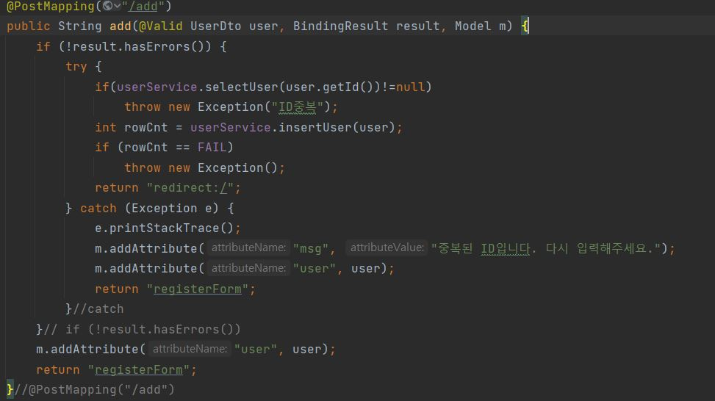
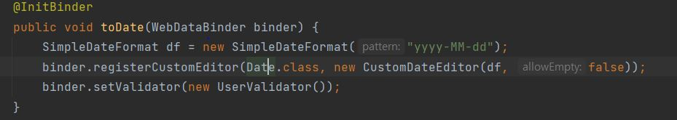
주요 코드 및 화면
회원 가입 처리 – Java코드
기능 소개
회원 가입 처리
작업 내용 : 유효성 검사후 회원가입 처리
검증할 객체 앞에 @Valid를 사용하여 회원정보에 대한 유효성 검사를 합니다.
@InitBinder를 사용하여 자동 검증을 사용하며WebDataBinder를 이용하여 Validator 구현체를 등록하고, Spring에서 자동으로 유효성 검사를 호출할 수 있도록 합니다.
사용자가 입력한 회원정보 검증의 이상이 없다면 사용자 정보를 DB에 저장합니다.

Slide 16
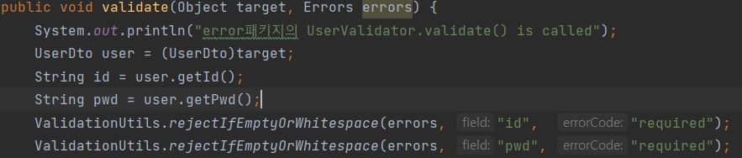
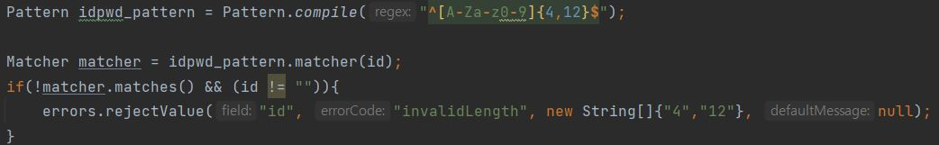
주요 코드 및 화면
회원 가입 처리 – Java코드
기능 소개
회원 가입 처리
작업 내용 : UserValidator를 통한 검증
객체를 검증하기 위한 검증기로 RegisterController의 WebdataBinder로 UserValidator를 로컬 검증기로 등록했습니다.
Id와 Pwd의 공백 및 글자 수와 영어를 올바르게 입력하였는지 검사합니다.
글자수와 한글 사용 여부는 패턴을 등록하여 검사하며 필드와 에러코드 및 에러 메시지 내용을 등록합니다.
유효성 검사중 에러가 발생한다면 해당 필드에 대한 에러코드를 등록합니다.

Slide 17

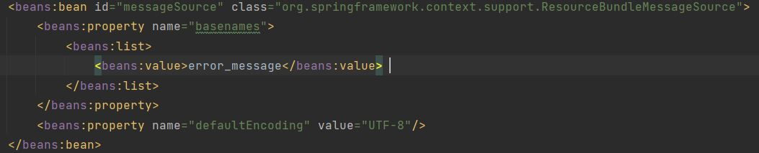
주요 코드 및 화면
회원 가입 처리 – Java코드
기능 소개
회원 가입 처리
작업 내용 : 에러메시지 등록
Validator로 검증한 데이터가 에러를 발생했다면 보여줄 에러메시지 프로퍼티 파일과, Bean등록 xml파일입니다.
프로퍼티 파일에는 회원 가입을 시도한 사용자에게 보여줄 에러메시지 파일 내용입니다.
MessageSource 인터페이스의 구현체인 ResourceBundleMessageSource를 Bean으로 등록하여 프로퍼티 파일에 메시지코드와 실제 메시지를 저장하여 사용자 화면에 출력합니다.

Slide 18
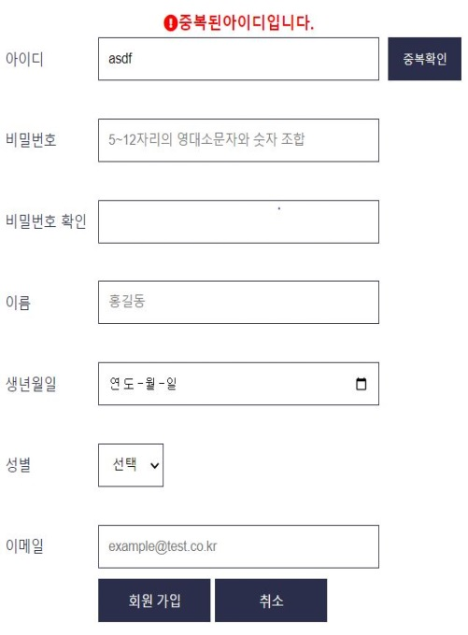
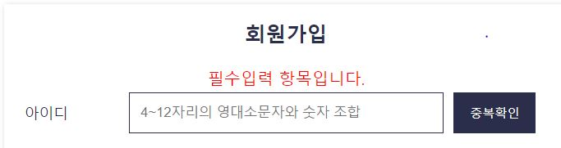
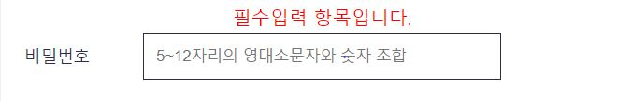
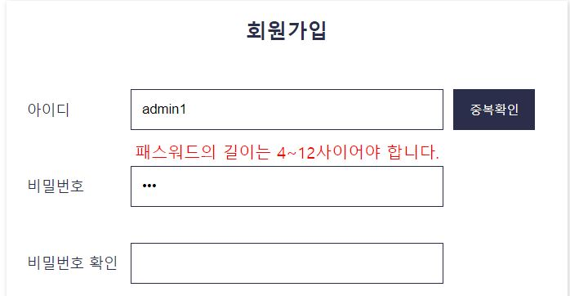
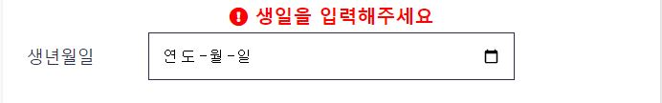
주요 코드 및 화면
회원 가입 처리 – 화면
기능 소개
회원 가입 처리
작업 내용 : 회원가입 화면
<form:form>와 <from:errors>를 통하여 필드에 저장된 에러 메시지 내용을 읽어와서 사용자에게 올바른 데이터를 입력하도록 유도합니다.
일부분은 javaScript로 프론트단에서 서버로 데이터를 보내기 전에 유효성 검사를 했습니다.

Slide 19
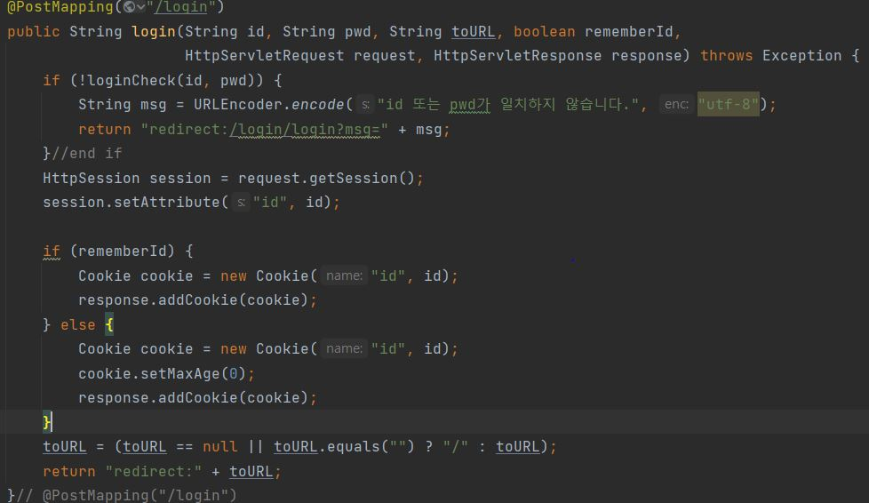
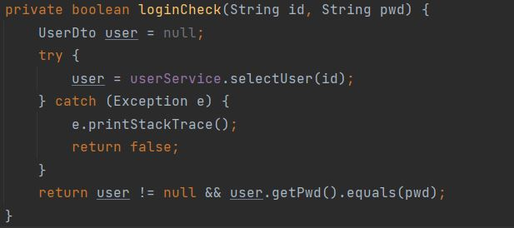
주요 코드 및 화면
회원 로그인 처리 – Java코드
기능 소개
사용자 로그인 처리
작업 내용 : LoginController 일부
사용자로부터 Id, PW를 받아 loginCheck() 메서드를 통해 DB에 저장된 데이터와 비교 합니다.
Id, pwd가 일치하지 않는다면 오류 메시지와 함께 로그인 페이지로 다시 ridirect 합니다.
게시판은 Login한 사용자만 접근이 가능하기 때문에 로그인 화면으로 이동합니다.
사용자가 로그인에 성공한다면 toUrl 변수의 값을 이용하여 홈 화면 또는 게시판으로 이동 합니다.

Slide 20
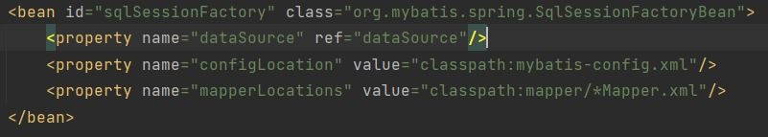

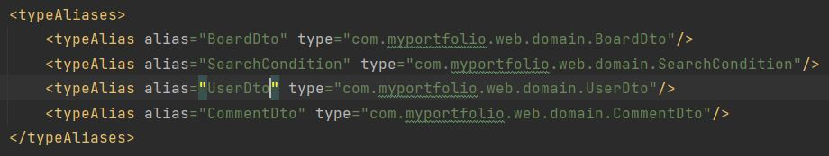
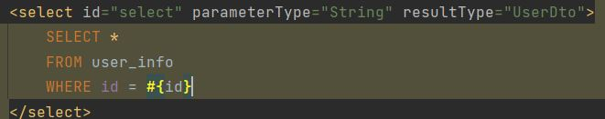
주요 코드 및 화면
회원 로그인 처리 - MyBatis
기능 소개
사용자 로그인 처리
작업 내용 : Mybatis 설정
Xml파일에 SqlSesion과 sqlSessionFactory를 Bean으로 등록합니다.
typeAliase로 별칭을 등록하여 사용합니다.
Select문에 세션의 id값을 사용하여 DB에 있는 user테이블에 해당하는 사용자가 있는지 확인 합니다.

Slide 21
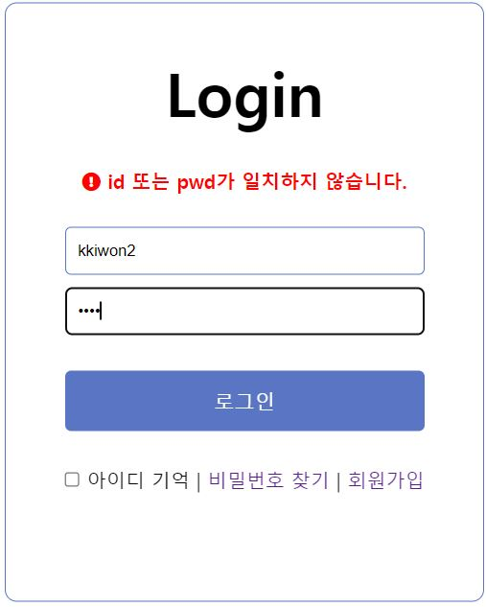
주요 코드 및 화면
회원 로그인 처리 - 화면
기능 소개
사용자 로그인 처리
작업 내용 : 로그인 화면
사용자로부터 가입한 Id와 PW를 입력 받습니다.
정보가 다르다면 사용자에게 오류 메시지를 보여주며 다시 입력 받을 수 있게 유도합니다.
Cookie를 이용하여 아이디 기억 기능을 사용하며, 사용자가 아이디 기억 체크박스 사용시 Cookie에 id를 저장합니다.
체크박스 해제시 쿠키를 삭제하여 클라이언트에게 응답으로 돌려주어 ID기억하지 못하게 합니다.

Slide 22
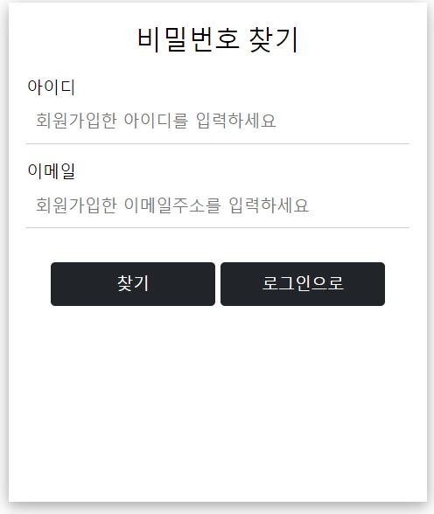
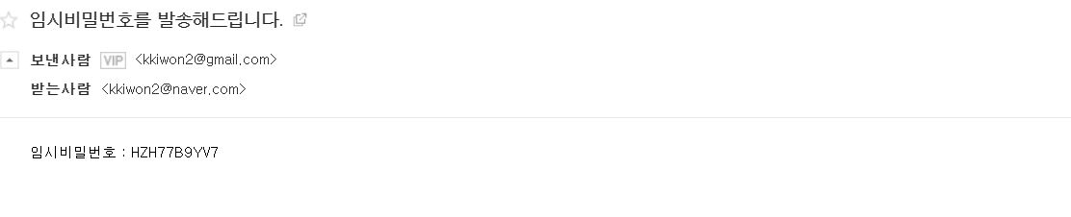
주요 코드 및 화면
회원 비밀번호 찾기 - 화면
기능 소개
사용자 비밀번호 찾기
작업 내용 : 비밀번호 찾기
사용자로부터 ID & 이메일을 입력 받습니다.
가입한 아이디 또는 이메일이 아니라면 올바른 아이디와 이메일을 입력 받을 수 있도록 유도 합니다.
올바른 아이디와 이메일을 입력하였다면 회원가입한 이메일 주소에 임시비밀번호를 전송 합니다.

Slide 23
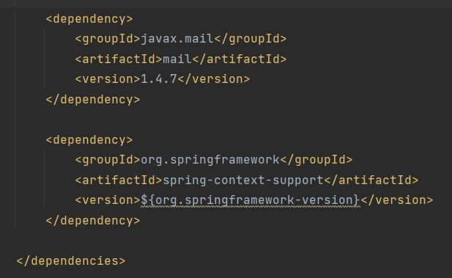
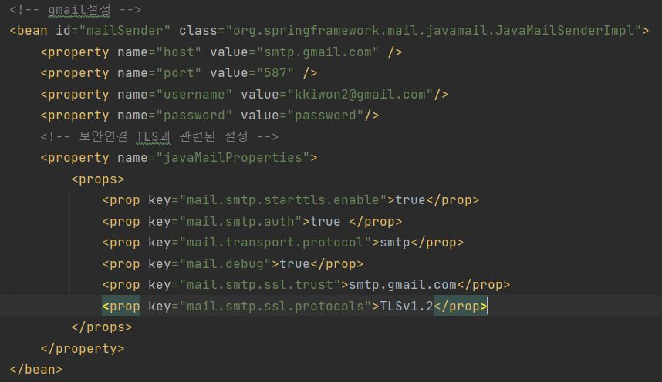
주요 코드 및 화면
비밀번호 찾기 - 라이브러리 및 Bean등록
기능 소개
Mail 라이브러리 추가 및 메일 서버 인증
작업 내용 : 메일 서버에 계정 인증
Java에서 메일을 보내기 위해 필요한 라이브러리를 설정합니다.
JavaMailSender 인터페이스는 MIME 형식의 메일을 보낼 수 있도록 해줍니다.
Gmail 서버에 맞게 Host, port, username, password를 속성으로 등록합니다.
TSL은 웹사트와 브라우저 사이에 전송되는 데이터를 암호화여 인터넷 연결 보안을 유지하는 표준 기술입니다.

Slide 24
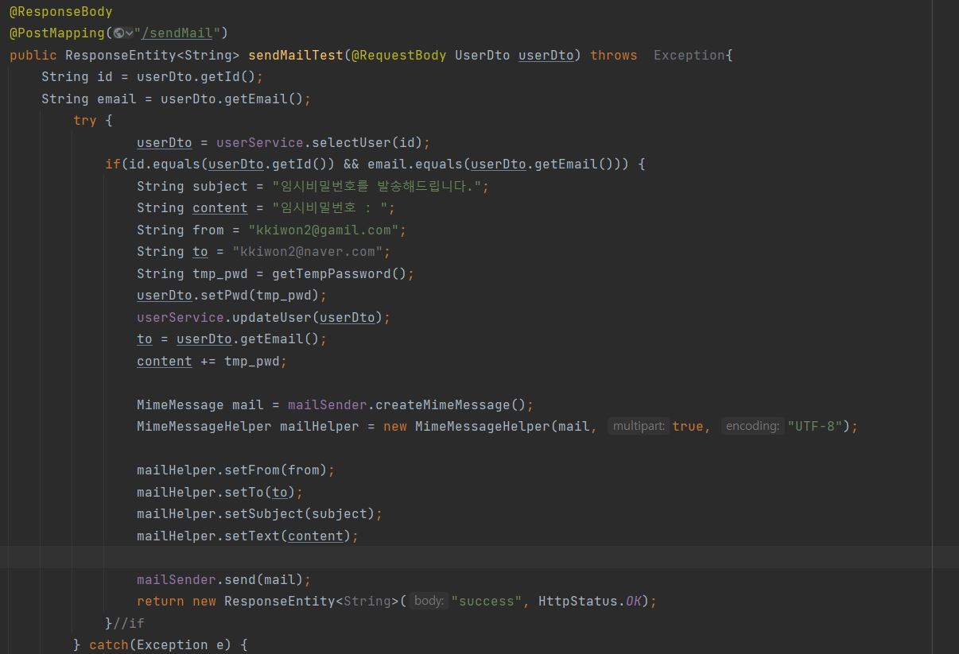
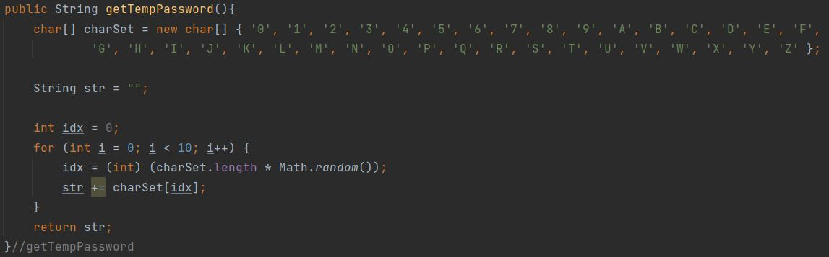
주요 코드 및 화면
비밀번호 찾기 - Java코드
기능 소개
MimeMessage 객체를 직접 생성하여 메일 전송
작업 내용 : 이메일로 임시 비밀번호 전송
MimeMessageHelper 객체를 생성하여 회원의 이메일로 임시 비밀번호를 전송합니다.
임시 비밀번호는 10자리의 랜덤난수를 사용하여 얻은 값을 DB에 저장 및 사용자의 이메일로 전송합니다.

Slide 25
마무리
프로젝트 보완사항 및 추가기능
초기에 구상한 기능은 기본적인 CRUD로, 게시판에 올라오는 게시글을 대상으로 쓰기,읽기,수정,삭제가 가능한 게시판이었습니다. 하지만 아직 부족한점이 많아 완벽한 게시판을 만들지 못하였고 향후 프로젝트를 발전시키기 위한 추가기능 및 보완사항을 생각해보았습니다.
추가할 기능
Spring Web Security를 통하여 인증과 권한으로 회원가입 처리하기
Oauth를 사용하여 구글 및 네이버와 같은 대형 플랫폼 ID로 회원가입 처리하기
게시판에 파일 업로드 기능 추가하기 → commons-fileupload 또는 서블릿 버전을 3.0의 자체 파일업로드 기능 사용
보완사항
쿠키나 세션을 이용해 조회수 중복 카운트 방지하기
대댓글 처리 UI개선
사용자 ID가 아닌 닉네임으로 개선

Slide 26
배포 주소 : 3.35.229.68:8080/web/

